Slide 1

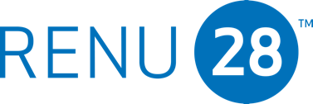

Den mest avancerede hudplejeteknologi nogensinde. Hjælper hele kroppen og er den eneste af sin slags.
  Enkel
  Sikker
  Gennemprøvet
  Overkommelig pris
  Effektiv
Notes:
Lad værten for mødet præsentere dig. Velkommen allesammen! Tak fordi i kom!
Tak værten for introduktionen og for at have organiseret mødet.
“Mit navn er XXXXXX. I dag vil jeg fortælle dig om noget, der hedder redox signalmolekyler og hvordan disse molekyler kan hjælpe dig sammen med firmaet Asea og dets produkter
Alle ved, at vi bliver ældre og ældre hver dag, og nogle gange bryder vi os ikke om at se os i spejlet, nogle gange føler vi også at vi er gamle. Nogle af os kæmpe måske endda med forskellige sundhedsmæssige udfordringer, andre har måske et ønske om at deres fysiske form, som idrætsudøver.
Nogle leder måske efter en mulighed for en suplerende indtægt som kan forsøde tilværelsen for familien. Uanset hvilket trin du befinder dig på i livet så har du det en fantastisk mulighed med ASEA og Redox Signalmolekyler.
Det du kommer til at se og høre om i dage er:
En generel information om Redox Signalmolekyler, som gør Renu28 og ASEA Redoxtillskud så unikt
Hvordan du kan anvende Renu28 og ASEA for att forbedre kvaliteten i din og din families livsstil, jeres sundhed og fysiske evner
Også om den forretningsmulighed som firmaet ASEA tilbyder med denne unike, banebrydende, teknologi
Fortæl lidt om dig selv…ganske kort. “Jeg hørte om ASEA første gang…..” Hvordan og hvorfor du startede med ASEA og hvad det har gjort for dig eller nogen du kender.
ASEA´s Mission er at hjælpe mennesker over hele verden til at få et sundere og værdifuldt liv, samtidig med att de har mulighed for at få den økonmiske fremgang som de måske har drømt om længe

Slide 2
Hvordan har du det?
Sundhed?
Din sundhed generelt
Smerter
Hudproblemer
Søvnkvalitet
Energiniveau
Økonomi?
Stabil indtægt
Formue
Passiv indkomst
Lykke?
Formål med livet
Stressniveau
Tidsmæssig frihed
På en skala 1-10 hvordan har du det
1= Meget dårligt, 10= utrolig glad
Hvad blev dit totale resultat?
(det højst mulige er 30)
Er der områder du gerne ville forbedre?
Notes:
Så, lad os nu tage et hurtigt kig på hvordan livet ser ud for dig lige nu. Hvordan har du det egentlig? Mange finder det nyttigt at revurdere de fundamentale ting I livet med jævne mellerum, med hensyn
til sundhed og velvære og økonomi
Hvordan har du det på de disse 3 vigtige områder af livet? Bedøm på en skala 1-10 på hvert område.
Sundhed og velvære – Er du i supergod form, eller er der ting som du kan forbedre? Det kan være hudproblemer, søvnkvalitet, energiniveau, fysiske udfordringer? 1-10?
Økonomisk – Har du balance/overskud eller har du økonomiske udfordringer ? Ville ekstra penge kunne gøre en forskel for dig? Føler du økonomisk tryghed? Har du en passiv inkomst som kommer hver månad uanset
om du bytter din tid for penge, dvs arbejde? 1-10 også her.
Lykke – Føler du at du har et formål her i livet? Er du tilfreds med hvordan det er? Hvordan er dit stressniveau? Føler du at du har tid til at gøre de ting du virkelig gerne vil?
Igen 1-10?
Var der nogen af jer som fik 30 point? [Med et stort grin ☺]. Jag får heller aldrig 30 !
Under den her presentation, vil jeg bede dig om at tænke på hvor du er i dag, og hvordan det her måske kunne hjælpe dig med at forbedre et eller flere af disse områder. Er det ok?

Slide 3
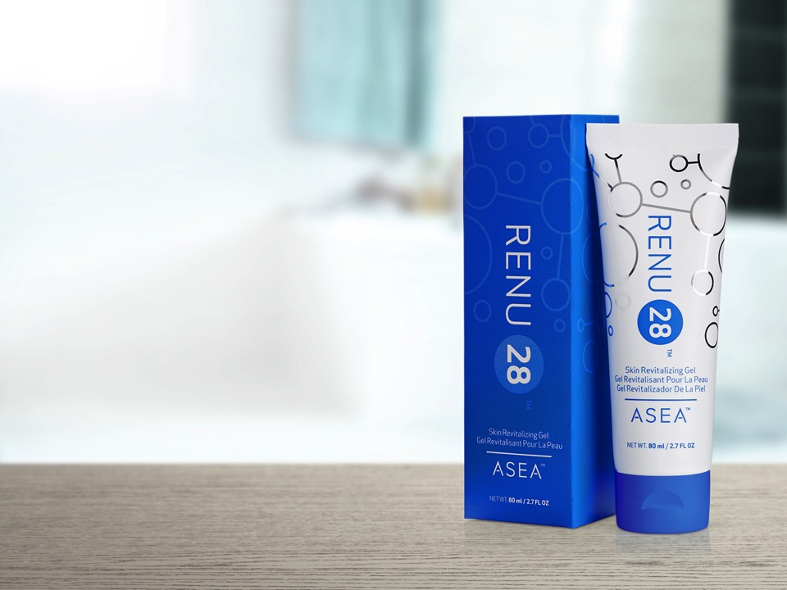
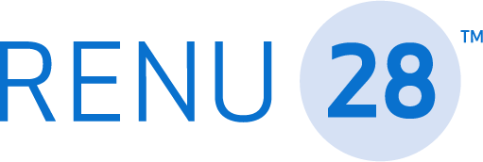
ER ENKEL
Kun 4 INGREDIENSER!
Vand
Natriumklorid
Sodium Magnesium
Fluorosilicate
Monosodium
Phosphate
Redox Signalmolekyler
⎬
Konserveringsfri
Ikke-comedogent
Allergivenlig
Fri for parabener
Notes:
Mange produkter vi anvender dagligt indeholder gift, og jeg vil vise dig at Renu28 er enkel og sikker. De fleste vil vide hvad det er de kommer på huden og for den sags skyld indtager og det vil du sikkert også. OBS! Hvis det er ett personligt møde: Jag tænkte faktiskt på at lade dig prøve hvordan Renu28 opleves og føles nu og her.
Renu 28 indeholder kun fire ingredienser!
Vand
Nariumklorid, dvs salt. De her første to ingredienser er dem som ASEA konverterer til Redox Signalmolekyler på samme måde som vores celler gør det.
Sodium Magnesium Fluorsilikat, en slags ler som give en konsistens som gel
Monosodium Fosfat, en pH-buffer som optimerer den for huden
Her til kommer at produkterne er helt fri for konserveringsmidler, er allergivenlig, fri for parabener og er ikke-comedogent, hvilket betyder at den ikke tilstopper porerne. Det her produkt er bare en ny slags anti-rynkecreme . Renu28 er en foryngelsesgel for hele kroppen. Redoxmolekylerna hjælper kroppen med selv at fjerne dårlige ting, og hjælper desuden sunde celler med at blive endnu sundere. Huden er kroppens største organ og mange brugere som anvender Renu28 fortæller om store positive forandringer over hele kroppen.
Det kan lyde lidt mærkeligt når man hører om dette første gang– hvordan kan salt og vand give ”denne magiske kraft” i Renu28? Jo, saltet og vandet gennemgår en kompleks patenteret flerdages-process for til sidst at blive en koncentreret væske af redoxmolekyler. Jeg vender tilbage om lidt om Redox Signalmolekyler.
OBS! kun ved personligt møde. Er du på Internet, gå til næste side
Lad os først give dig en oplevelse med at prøve Renu28
Ryst altid tuben ordentligt [demonstrere] inden du smører på. Smør på mindst to gange pr dag på tør hud for at opnå det bedste resultat. Smør så meget på at det tager 30-60 sekunder inden det er helt absorberet i huden. Efter et par minutter kan du benytte eventuelle andre produkter du plejer at bruge.
Jag foreslår at du smører Renu28 på områder hvor du måske har udfordringer som f.eks. synlige alderstegn, ar, blodsprængninger, smerter eller andra hudproblemer. Men idag, lad os teste om vi kan få et mere direkte resultat.
(Vært: Foreslå kropsdele og forskellige udfordringer / smerte hvor Renu 28 kan bruges, baseret på tips fra din upline). Ellers, smør på oversiden på en af dine hænder, så ser vi hvad du oplever.
Bruger: Lad værten give en klat på størrelse med et blåbær til hver person (Hvis du bare sender tuben rundt bliver der brugt alt for meget!!!)

Slide 4
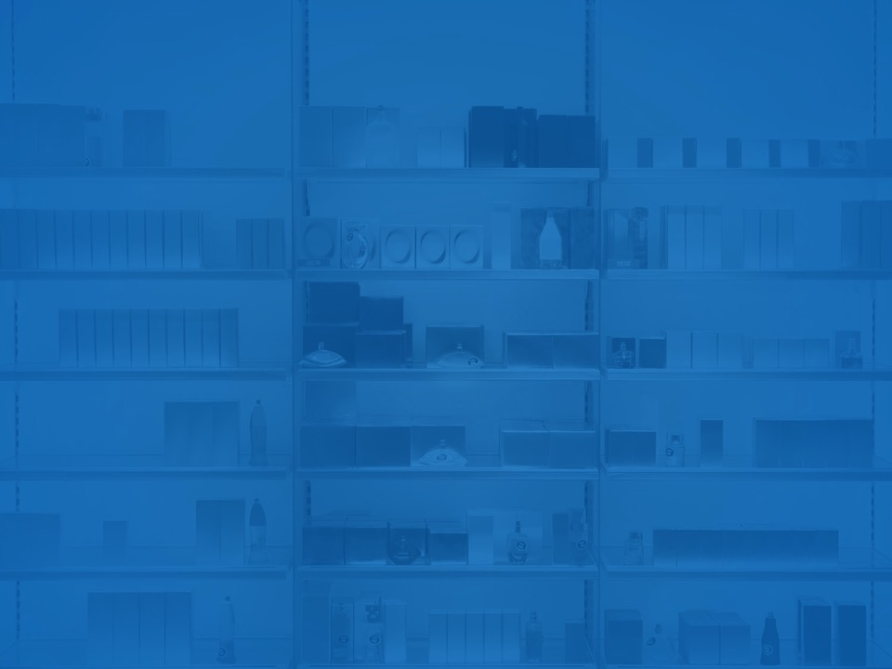

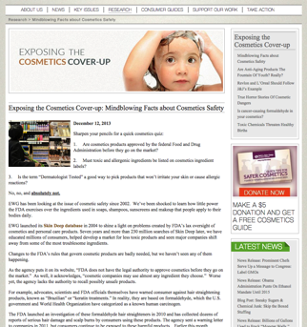
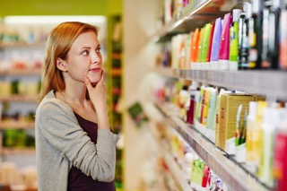

ER SIKKER
Indholdet i meget andet kosmetik er overraskende Ofte ser man at det:
Indeholder giftige ingredienser
Kan forårsage biologisk mutation
Kan give reproduktive komplikationer
Kan forårsage tumor
RENU 28 indeholder
INGEN FARLIGE INGREDIENSER
Notes:
Renu 28 er sikkert (fortæl om denne side mens gæsterne smører Renu på sig hvis det er et personligt møde)
Renu 28 er 100% fri for gifte. ASEA har brugt over $7 miljoner til undersøgelser for at sikre at redoxmoleyler er giftfrie, og det er selvfølgelig dokumenteret.
Hos The Environmental Working Group (EWG), kan man finde en database med over 3000 ingredienser som nomalt findes i produkter til personlig hudpleje
I en offentliggjort publication, ” Afsløringen af løgne om kosmetik”, påvises det at mange af disse ingredienser er meget giftige, mens andre har alvorlige bieffekter, såsom biologisk mutation, reproduktionsproblemer og endda tumor
Renu 28 indeholder NUL af disse kemikalier.

Slide 5
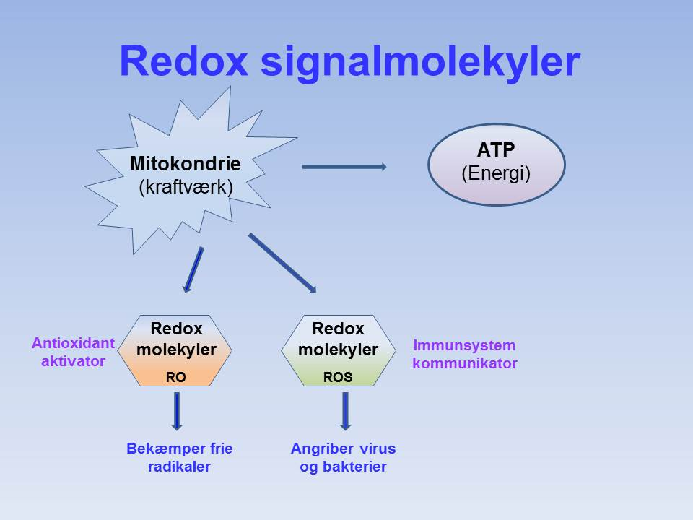
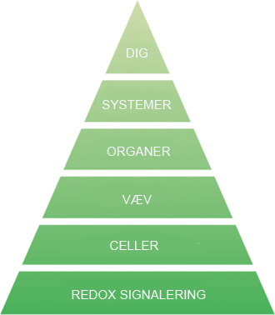
Vi lever og dør på celleniveau
Redox Signalmolekyler er alt afgørende for cellernes sundhed og funktion. Redox Signalmolekyler er en forudsætning for at alle kroppens systemer og funktioner virker.
Mere end 12,000 artikler i
www.pubmed.gov
Mere end 1,200 bøger
Notes:
Vi består af omkring 75 milliarder celler. Når vores celler har det godt, har vi det godt. Redox Signalmolekyler er afgørende for at cellerne kan forblive sunde. Disse molekyler hjælper vores immunforsvar med at kommunikere. Vores immunforsvar beskytter os imod virus, bakterier og infektioner.
En anden viktig funktion som Redox Signalmolekyler har er at de aktiverer antioxidanterne. Uden Redox Signalmolekyler kan antioxidanterna ikke fungere og det er uanset om det er dem cellerne selv producerer eller dem der tilføres udefra.
Cellernes kommunikation og aktivering af antioxidanter….sker altså ved hjælp af Redoxmolekylerne
Der findes i dag mere end 12,000 studier og 1,200 bøger som påviser at disse Redoxmolekyler, som produceres hvert sekund og hver dag i vores celler, er involverert i stort set hver eneste system og funktion i kroppen.
Ok, lad os på en enkel måde gennemgå hvordan disse molekyler produceres i vores krop, uden at det skal blive undervisning i biokemi. Hver eneste af vores celler er som små poser med saltvand, og mere end halvdelen af vores tørvægt består af noget der kaldes mitokondrier.
Mitokondrierne er cellens kraftværk som producerer energi, kaldet ATP, og samtidigt med at det sker så produceres de molekyler som som netop kaldes, Redox Signalmolekyler.
Det er altså lykkedes ASEA at fremstille nøjagtig samme molekyle som produceres i vores celler, og efterfølgende patenteret dette. For at producere Redox Signalmolekylerna i ASEA´s produkter, starter man med salt og vand, helt på samme måde som vores celler gør. Det som blot tager et millisekund at producere i vores celler, tager op til flere dage for ASEA at producere.

Slide 6
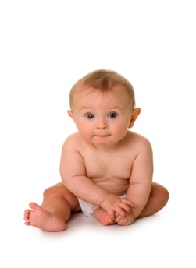
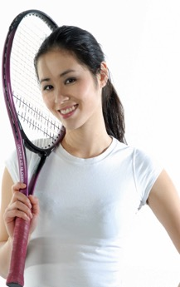
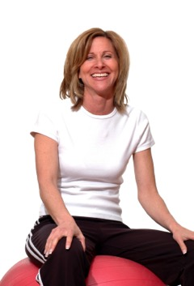
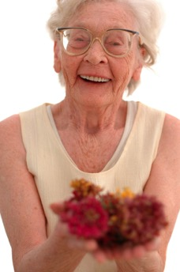
HVAD ER REDOXSIGNALERING
& HVORDAN PÅVIRKER DET MIG?
Når vi bliver ældre producerer vi færre og færre Redox Signalmolekyler.
NEDSÆTTELSE OG UBALANCE I REDOXFUNKTIONEN
DU VIL KOMME TIL AT SE OG MÆRKE VIRKNINGEN MED ALDEREN
Notes:
Når vi bliver ældre, bliver vores celler mindre og mindre effektive, og de producerer færre og færre Redox Signalmolekyler. Børn op til 12 års alderen har 100% produktion, og en gennemsnitlig 70-årig har kun ca 10%.
Miljøforhold såsom dårlig kost, forurening og gift vi bliver udsat for, resulterer i reduktion af vores cellkommunikation.
Dette resulterer i en mindsket funktion i vores celler og vi begynder at få problemer, som viser sig som sundhedsudfordringer.
Hvis vores krop holdt op med at producere Redox Signalmolekyler, ville vi dø i løbet få minutter. De er helt afgørende for at vi kan leve.
For at du bedre kan forstå hvad sker med vores Redox Signalmolekyler når vi ældes kan vi sammenligne det lidt med mobilsignaler
Nu om dage bruger alle mobiltelefoner. Sammenligningen her er en god måde at vise hvordan Redox Signalmolekyler fungerer. For en tonårig vil det være som at have fem bjælker i signalstyrke, opkoblet på 4G-nettet med telefonen. Samtalen er klar og tydelig og du kan streame film på YouTube med god kvalietet.
Ved 40-årsalderen vil det være som at have 2-3 bjælker i signalstyrke. Der kan være udfald i samtalen så du mister visse ord eller sætninger i samtalen, i værste fald afbrydes samtalen . Det bliver svært at streame film, og mange gange vil du slet ikke kunne se noget. Det er det samme som sker med hensyn til vores cellekommunikation, både indvendig i kroppen og udvendig på kroppen. Ved 60, 70, 80-årsalderen, vil det være som at have en enkelt bjælke i signalstyrke, og vi har en ekstrem dårlig samtalekvalitet. Det er absolut umuligt at streame film!
Det er det samme der sker i vores krop. Kommunikationen når ikke frem da der ikke er tilstrækkelig mængde Redox Signalmolekyler til rådighed, og vores celler kan ikke få de nødvendige meddelelser så de kan beskytte -, repparere – og skifte sig selv ud. Cellfunktionen og effektiviteten er simpel hen blevet begrænset.
Og til sidst, de fleste af os ved ikke eksakt hvordan en mobiltelefon fungerer, eller? De flesta af os er ikke mobiltekniker, og det behøver vi heller ikke at være, vi behøver blot at LÆRE at bruge mobiltelefonen.
Det samme gælder for Redox Signalmolekyler, vi ”behøver” ikke eksakt at vide hvordan Renu28 og Redoxtilskudet fungerer. Vi VED at det fungerer, det er bevist, vi behøver bare at vide HVORDAN vi skal anvende produkterne for at få et effektivt resultat.

Slide 7
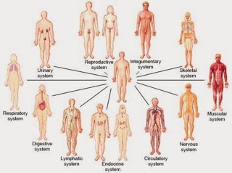
Videnskaben bag Redox Signalmolekyler
“Uanset hvad dine sundhedsmæssige bekymringer kan være, så tilpasser ASEA´s Redoxteknologi din cellkommunikation til det optimale niveau. Dette forbedrer sundheden i hver eneste del af kroppen og det begynder allerede første gang du bruger Asea ”.
Notes:
Redox Signalmolekyler er nødvendige for at ALLE kroppens systemer fungerer:
Hormonsystem
Reproduktion
Urinveje
Åndedræt
Knogler
Muskler
Nervesystem
Blodcirkulation
Lymfesystem
Fordøjelsessystem
ASEAs produkter kan hjælpe med at forbedre sundheden for alle kroppens systemer.

Slide 8
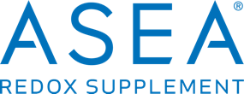
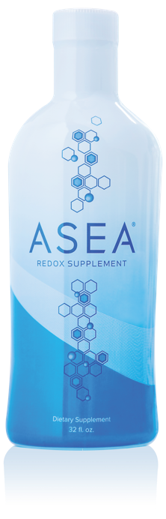
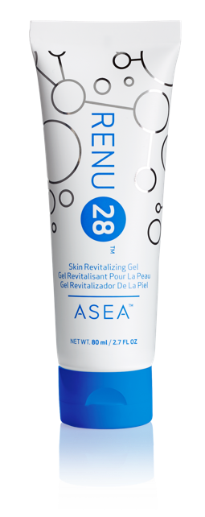


ASEA er det eneste sted
i verden du kan få disse to eksklusive og banebrydende produkter.
100% ugiftige
Dokumenteret virkning
Overkommelig pris
Notes:
Hvor kan du finde Redox Signalmolekyler?
Der findes kun 3 steder i hele verden hvor du kan finde Redox Signalmolekyler…
I alle levende celler hos mennesker, dyr og planter
I en hver tube Renu28
I en hver flaske ASEA Redoxtilskud
Og en hver flaske ASEA og tube med Renu28 indeholder TRILJONER af disse molekyler. Dette er bevist og dokumenteret af BioAgilytix, et uafhængigt, tredieparts laboratorie i USA. Bioagilytix tager prøver af begge produkter hver uge med henblik på løbende dokumentation.
Så, vores produkter, er verdens første og eneste redoxmolekyle-tilskud:
Giver dig mulighed for øge kroppens mængde af Redox Signalmolekyler. Dette hjælper vores celler med at kunne kommunikere med hinanden på en effektiv måde, og det øger cellkommunikationen. Det får cellerna til at fungere på et helt optimalt niveau.
Når du fylder din krop op med Redox Signalmolekyler hjælper det dine celler med at beskytte sig mod angreb og opdage problemer inde i cellerne. Det gør at cellerne bliver forynger på en helt naturlig måde.
At anvende de to produkter indefra og ud, og udefra og ind, er en meget kraftfuld måde at forbedre din sundhed og dit velbefindende på.

Slide 9

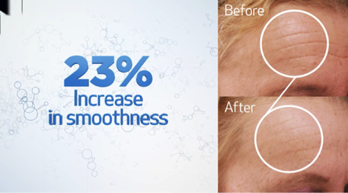
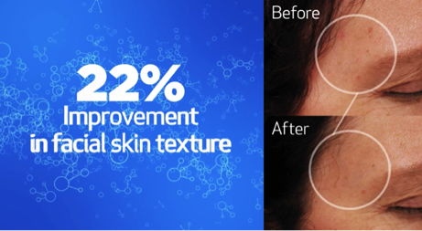
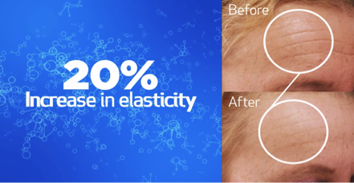
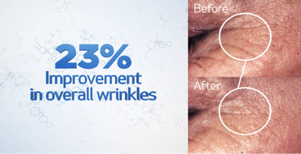
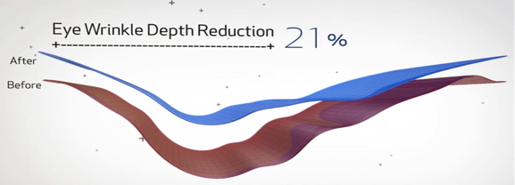
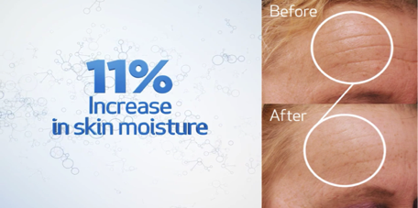
KLINISKE TESTS
Deltagerne så også et markant fald i rødme og irritation, øget hudkvalitet og en markant forbedring I teint og balance.
Notes:
Så, lad os tale lidt om resultatet….ASEA anvender verdenskendte, uafhængige laboratorier, til at teste sine produkter.
Renu28 er bevist
Renu28 er blevet testet og er blevet belønnet med der eftertraktede 5-stjernede stempel fra Dermatest. Dermatest er et verdenskendt dermatologiskt institut i Tyskland. Testene blev udført med billeder i høj opløsning og de viste utrolige resultater. Efter 28 dages brug af Renu28 havde deltagerne i gennemsnit:
21% minskning af rynkedybde
23% færre rynker
22% forbedring af hudens udtryk
23% forbedring I hudens glathed
20% øget elasticitet. (Har vi andet i kroppen hvor det det kunne være rart med mere elasticitet)
11% mere fugtighed i huden. Og så skal vi tænke på at Renu28 ikke indeholder nogen for fugtighedscreme Dine celler klarer det selv!
Deltagerne oplevede desuden en tydelig minskning a rødmen og irritation, forbedret hudkvalitet og en markant forbedring I tone og balance.

Slide 10

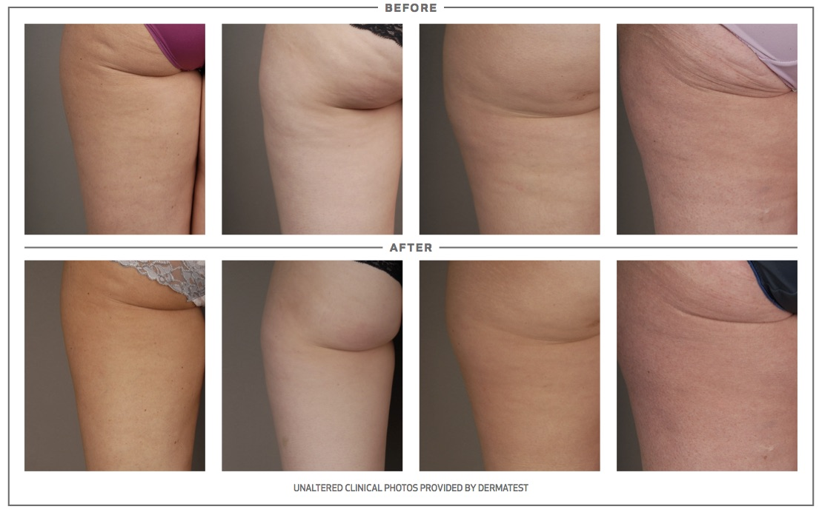
CELLULITISSTUDIE
Fremkommer typisk på steder med mindst cirkulation og har ikke noget med vægt at gøre!
15.81% mindsking i størrelse af fedt-sække under huden.
20.91%
øget elasticitet i huden.
Notes:
Hvem vil have cellulitis? Naturligvis ingen.
Cellulitis rammer 90% af alle kvinder, og 10% af alle mænd i verden.
Det har ingenting med vægt at gøre, og cellulitis fremkommer på områder hvor du har mindst cirkulation.
Resultaterne er fra en 12-ugers cellulitis-test udført af Dermatest. Den er baseret på at der blev anvendt 1 tube pr. uge på hofter og lår. Når du smører Renu28 på, så brug så meget at det tager 30-60 sekunder inden det er helt absorberet og huden føles tør, gør dette to gange om dagen.
Resultatet viste næsten 16% formindskning af fedt-sækkene som ligger under huden og som er åesagen til smilehullerne, OG næsten 21% forbedring af elasticiteten i huden.
Renu28 øger altså kroppens naturlige cellkommunikation som får fedt-sækkenes størrelse til at blive mindre og dermed minskes tilstedværelsen af cellulitis.

Slide 11

ER BEVIST
ØGER BLODCIRKULATIONEN I HUDEN
15 min efter første påføring, 49% øgning
1 time efter første påføring 34% øgning
3 timer efter første påføring 35% øgning
48 timer efter førsta påføring 44% øgning
96 timer efter første påføring 55% øgning
HURTIGERE CELLFORNYELSE
Grundlaget for foryngelse
16% hurtigere cellefornyelse på 28 dage
Synlige resultater efter bare 30 dage.
Tænk hvad kontinuerlig anvendelse af Renu28 ville kunne gøre for dig!
Notes:
Nye uafhængige studier viser at Renu28 øger blodgennemstrømningen i huden og fremskynder cellefornyelsen i huden.
ASEA hyrede det anerkendte testinstitut, Stephens and Associates, som fik til opgave at teste netop effekten af Renu28 på blodgennemstrømningen i huden, samt hvor meget hurtigere hudcellerne blev fornyet. I Blodgennemstrømningens - testen blev der smurt Renu28 på testpersonernes ene overarm , morgen og aften.
Ved hjælp af moderne laserteknik, kaldet Doppler-teknik, som man anvender til at måle mikrocirkulationen, kom man efter en 4-dageds test frem til et noget exceptionelle resultat. Samlet set øgedes blodgennemstrømningen med 55% hos testpersonerne, og med en øgning på 49% bare 15 minutter efter først påføring! Når blod flyder til et område, giver det liv til området. En øgning af blodgennemstrømningen kan give mange forskellige sundhedsmæssige fordele, såsom minskning af opsvulmet hud og væskeansamlinger, hjælpe for tør hud, minskning af strækmærker, minskning af karsprængninger og bedre cirkulation i hænder og fødder.
I denne test blev der påført et fluoreserende farvestof på begge overarme, som løbende blev fotograferet i 11 dage. Testpersonerne smurte dagligt Renu28 på den ene overarm i testperioden. Det svindende farvestof viste cellefornyelsen eftersom de nye celler ikke har nogen farve på sig. Slutresultatet efter 11 dage viste en næsten 16% hurtigere cellefornyelse der hvor man havde anvendt Renu28, hvilket betyder 4-6 dages hurtigere cellefornyelse for huden – Dette beviser altså at det modvirker aldring og giver en yngre udseende hud! Forestil dig mulighederne med en kontinuerlig anvendelse af Renu28….

Slide 12
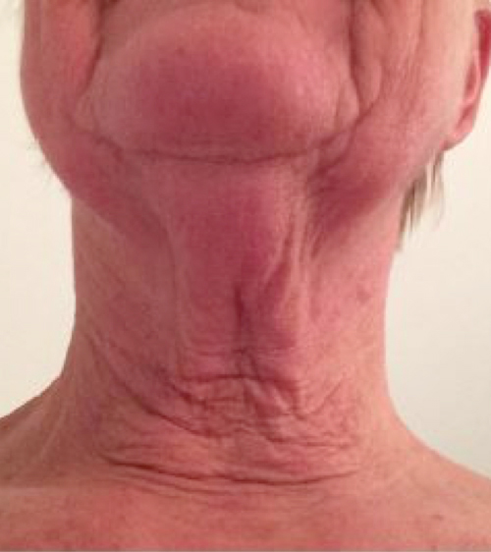
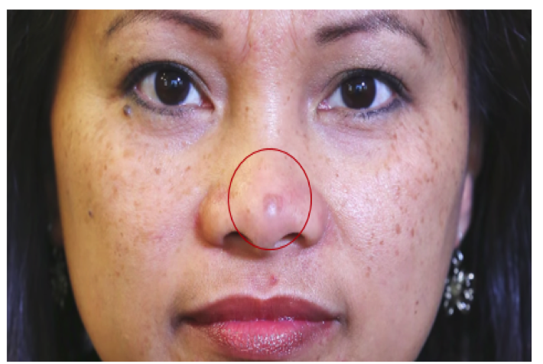
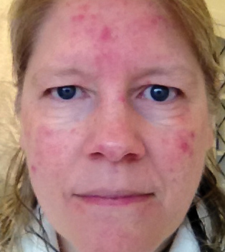
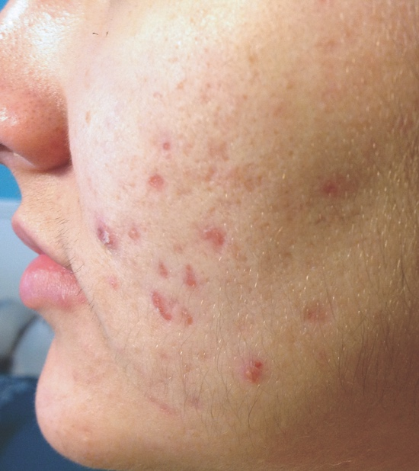
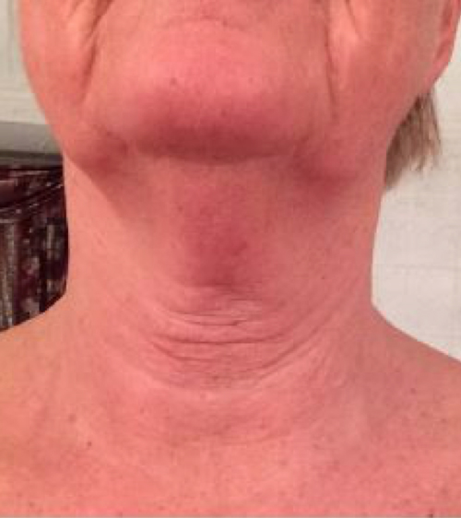
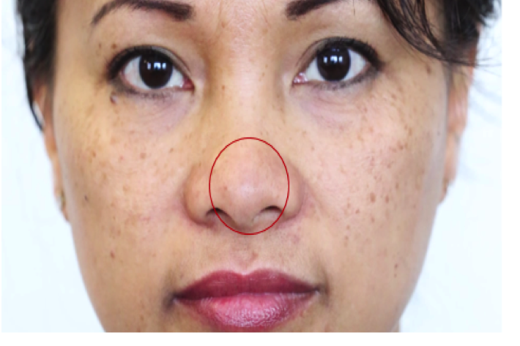
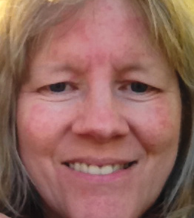
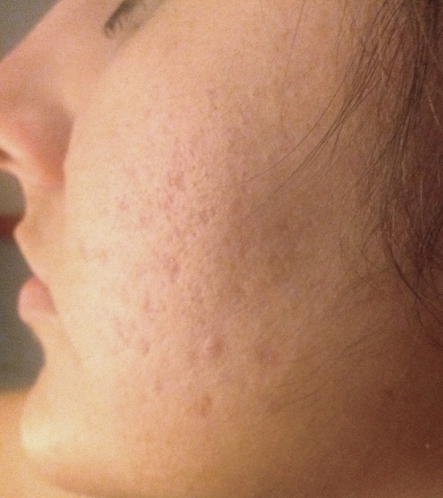
Notes:
Lad os tage et kig på nogle resultater som mennesker har oplevet med Renu 28.
Kvinden til venstre er en 64-årig naturlæge fra Norge. Du kan se de her fantastiske resultater hvor man kan komme til at se yngre ud på bare 28 dage.
Den anden kvinde fra venstre havde den “dins” på næsen i mange år, og efter en måned med Renu28, kan du se at den er væk. (Værten kan her tale om fordelene når man ser et sådant resultat).
Du kan selv se minskningen af rødme, irritation på huden samt uren hud på de 2 sidste.
Hvis redoxmolekyler kan gøre dette udvendig på kroppen, hvad kan de så ikke gøre indvendig!!
Vi har mange flere billeder som du kan få at se efter præsentationen (eller hvis det er et personligt møde, vis før- og efterbillederne fra ASEA).

Slide 13
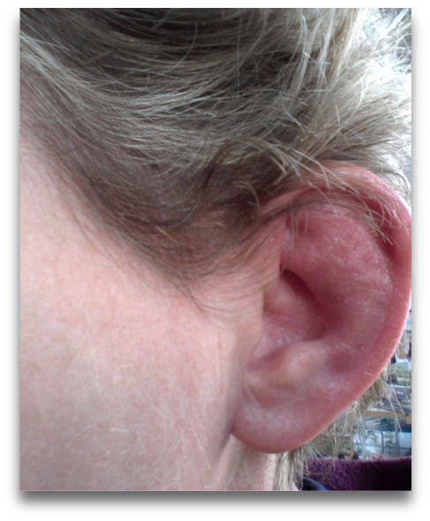
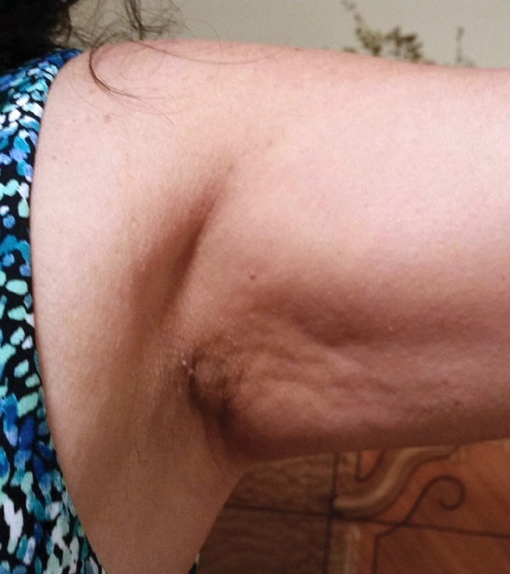
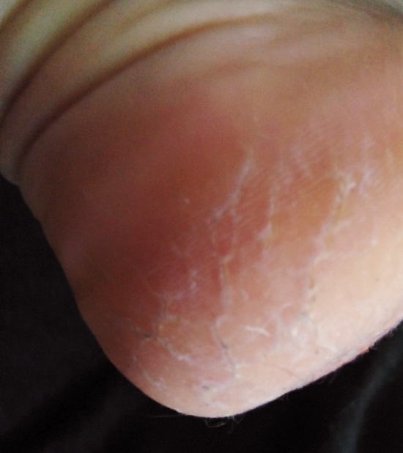
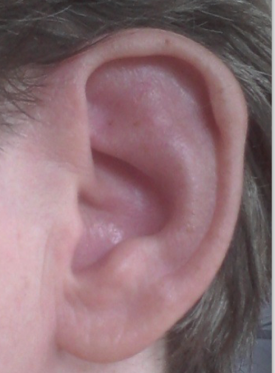
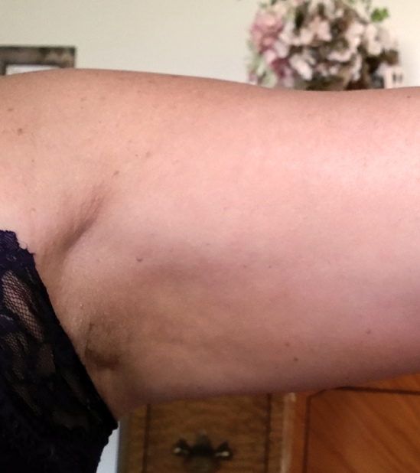
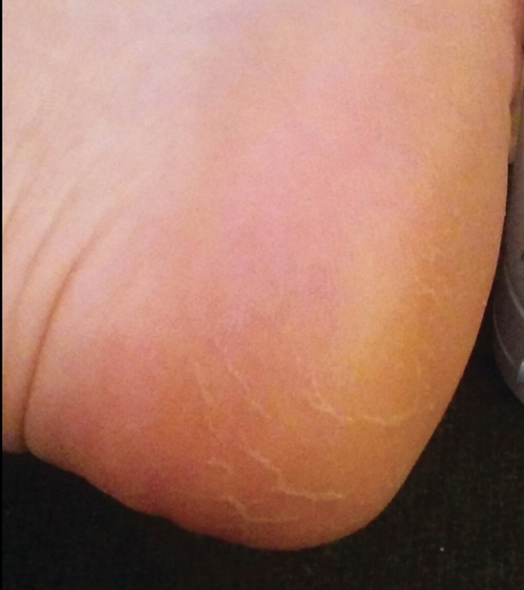
Notes:
Og Renu28 er ikke bare til ansigtet! Kig på disse resultater fra forskellige steder på kroppen.
Kig på billedet af kvindens øre og se hvor rødt det er. Efter bare nogle uger med Renu28 blev kvindens øre normalt igen, med ny hud. Du kan selv se forskellen.
Du kan bruge Renu28 til mange forskellige ting. (OBS! Hvis er et personligt møde, have en sådan kopi klar:) Jeg har her nogle kopier med “50 måder du kan bruge gelen på”. (Hvis du er på Internet): Jeg kan maile dig et dokument som heder “50 måder du kan bruge gelen på”.Mulighederne er uendelige
(OBS! Læs neden for HVIS du har nogen på mødet som har en oplevelse eller fortæl om din egen).
(REFERENCER REFERENCER REFERENCER).
Udan at bruge medicinske udtryk eller tale om sygdomme, Jeg vil gerne bede nogle af jer der har oplevet Renu28 om at fortælle om de fordele, du har haft ved at bruge denne redox-teknologi.
Hvordan var det, før du brugte Renu 28?
Hvordan har du brugt det, hvor meget og hvor ofte?
Hvordan det ser ud efter brug af produktet?
(OBS! Forudsat at du sidder i et rum sammen og faktiskt prøver Renu28, ikke på Internetmøde):
KONTROLLERE HVODAN DEM SOM SMØRER RENU 28 PÅ OPLEVER DET. Jeg vil lige høre om nogen af jer har mærket en forskel?.
Kan du mærke forskel på den hånd hvor du brugte RENU 28 og den anden?
Har du mærket nogen anden forandring på nogen måde?
For at følge gældende love og regler er vi nødt til lige at fortælle:
ASEA og Renu28 kan ikke læge eller hele noget. Asea kan ikke behandle eller helbrede nogen sygdom og er ikke medicin.
Redox signalmolekyler i ASEAs produkter øger blot cellernas kommunikation, cellernas effektivitet og cellfunktion, hvilket giver kroppen en mulighed for at genoprette balancen.

Slide 14
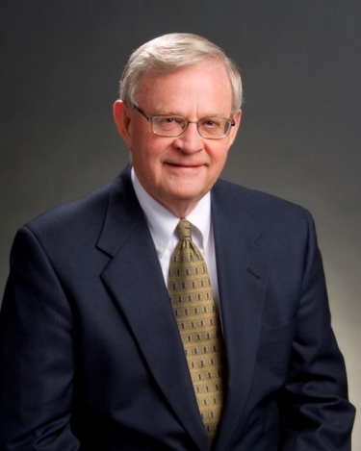
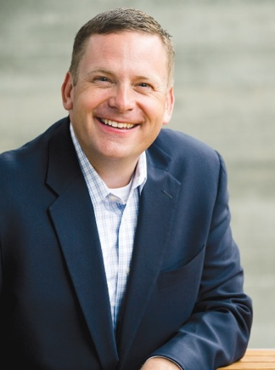
Baseret på integritet
Verdis Norton
Tyler Norton
40 personer begyndte at drikke Redoxtilskudet og I løbet af 2 måneder var det blevet spredt ud til 135 personer i 20 lande!!
Mange af disse mennesker oplevede store forandringer I deres liv med denne sundheds-teknologi.
Sagde nej til et enormt stort tilbud fra et medicinalfirma
De sagde NEJ till pengene og JA til folket og det er derfor ASEA udbredes via referencer, hvilket skaber en stor mulighed for os!
Få mere info om historien om ASEA, besøg www.aseagenesisvideo.com
Notes:
ASEA er et firma baseret på integritet og ærlighed.
Verdis Norton var tidigere Vice Præsident for et meget stort amerikansk firma, Kraft Foods, og gik på pension som56 årig og som en meget rig mand.
Verdis blev bedt om at sidde i besstyrelsen for mange firmaer, inklusive et firma som havde fundet en metode til at fremstille redoxmolekyler. Han blev begejstret for denne teknik og oplevede selv en stor forskel med sin egen sundhed. Sammen med sin søn Tyler og en ven James Pack, grundlagde Verdis ASEA for at sikre en kontinuerlig forskning og produktudvikling, med denne fantastiske teknologi. Tyler har en baggrund som ekonomisk strateg og James Pack har tjent en formue i telekombranchen. Så de er alle mænd som kommer fra den traditionelle, Amerikanske, forretningsverden.
Verdis tog kontakt til Dr Gary Samuelson, en medicinsk atomfysiker for hvem det lykkedes med denne banebrydende opdagelse, at stabilisere disse Redox Signalmolekyler. Dette gør det nu muligt at have disse molekyler, både på flaske og i tube.
Og denne opdagelse skabte verdens første og eneste balancerede redoxmolekyle-tilskud - ASEA. Mange forskere og medicinske eksperter i USA kalder dette for den største sundhedsvidenskablige opdagelset i vores levetid.
Så, nu var det tid til at få produktet på markededet… - Hvordan skal du sælge et produkt fremstillet salt og vand fra Salt Lake City?
De gav Redoxtilskudet til 40 personer, helt gratis. På 2 måneder blev det til 135 personer i 20 lande. Folk stillede sig i bogstaveligste forstand i kø udenfor deres hus for at få fat i produktet. Disse mennesker begyndte at fortælle deres historier om de store ændringer de oplevede med deres sundhed og velvære.
Et medicinalfirma tilbød en stor sum penge for at købe teknologien, men under forudsætning af at folk skulle holde op med at drikke molekylerne men Verdis havde store alvorlige betænkeligheder ved at testpersonerne skulle holde op med at bruge produktet.
Så de sagde NEJ til pengene og JA til folket og det er derfor at ASEA formidles via referencer. Ved “mund-til-mund” metoden får vi nu ut disse molekyler ud til verden, hvilket også skaber en stor mulighed for dig og mig.

Slide 15

FORDELE MED MUND-TIL-MUND
Bliv din egen chef
Lave opstartsomkostninger
Flexibilitet og tidsmæssig frihed
Samarbejde med ligesindede
Personlig og professionel træning og udvikling
Mulighed for indtægt deltid, heltid, eller opbygge netværk
Netværksmarkedsføring giver dig fordelene ved at have eget firma, men uden den risiko som du har ved en traditionel virksomhed.
“Få din indkomst ved at gøre en forskel for andre”
Notes:
Nu forstår du måske hvorfor ASEAs grundlæggere, som kommer fra traditionelle virksomheder, valgte at formidle ASEA via referencer. Af det du har set og hørt i dag, så ville det altså ikke have været specielt effektivt at sælge produkter som Renu 28 og ASEA fra hylderne i en butik. Disse helt unikke produkter kræver en vis forklaring for at forstå teknologien, og for at kunne anvende dem på rette måde.
Det faktum at ASEA formidles via referencer er fantastiskt da det giver folk som dig og mig mulifheden for at fortælle andre produkterne, og på den måde skabe en indkomst til dig og folk som du kender. Du vil måske gerne tjene til at dine egne produkter er betalt , eller måske vil du gerne forbedre din økonomi. Nogle af jer har måske allerede set ideen med ASEA og fornemmer hvordan denne mulighed kan udnyttes. At bygge ett team af ligesindede mennesker som sammen kan skabe en fuldtidsingkomst eller en måske en vedrarende indtægt. Fortæl hvad du vil, så får du hjælp til at lægge en plan!
Har du vedvarende udgifter hver måned? Nu kan du skabe en vedvarende indtægt med ASEA, som kan hjælpe dig med at dække udgifterne.
[Fortæl kort om hvad ASEAs forretningsmulighed t har betydet før dig og dit liv]

Slide 16
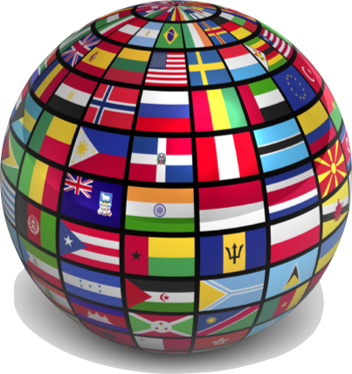
ASEAs vision er at forandre livet for mennesker over hele verden
Nordamerika
USA, Canada, Mexiko
Europa
Belgien, Danmark, Finland, Frankrig, Tyskland, Italien, Irland, Kroatien, Holland, Norge, Portugal, Rumænien, Slovakiet, Spanien, Sverige, Finland, England, Østrig,. Ungarn, Tjekiet, Portugal, Slovenien
Australien, New Zeeland
“Du kan få alt hvad du vil have, bare du hjælper tilstrækkelig mange med at få hvad de vil have.” Zig Ziglar
Notes:
ASEAs vision er at forandre verden for mennesker, og blive en global virksomhed, ved hjælp af mund-til-mund metoden. Efter 5 år, er ASEA helt gældfri og har expanderet til nu 26 lande Mennesker rundt om i verden bliver hjulpet hver dag takket være disse produkter. Af 2800 netværksfirmaer rundt omkring I verden ligger ASEA nu I top 100.
Med ASEA kan du bygge dit netværk lokalt eller globalt. Mennesker der tænker på hvordan andre mennesker har det fortæller helt naturligt om dette produkt.
Vi som hjælper med at udbrede ASEA får del i 50% af deres globale omsætning. Istedet for at bruge mange miljoner til reklame for produkterne på traditionel vis, så giver ASEA istedet dig og mig reklampengene. Og disse udbetalea allerede ugen efter at produkterne er solgt.
Du har sikkert allerede haft nogen tankerne som kunne være interesseret I at høre om ASEA. Når du nu ved hvad Redoxmolekyler kan gøre for mennesker, hvofor skulle du så ikke kunne fortælle andre om det? Vi hjælper dig på samme måde som nu med at informere og sammen opbygger vi dit team
De fleste mennesker overvurderer hvad de kan udrette på et år, men undervurderer hvad de kan udrette på 3-5 år.

Slide 17
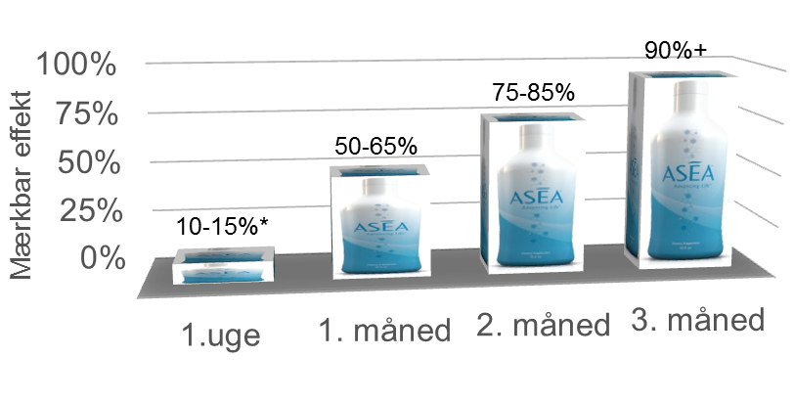
Hvad kan du forvente?
Vi er alle unikke
Virkning med det samme I løbet af 3 måneder eller mere
Giv dig selv en chance for at opleve virkningen på dig
Prisbillig og værdifuld
Renu 28 har en fantastisk værdi
Er meget mere end en hudcreme
Fordele og anvendelsesmuligheder med Renu 28 er uendelige
Notes:
Alle er forskellige og reagerer forskelligt på produkterne, så lad os skabe de rette forventninger. Statistikken er beregnet udfra 5 års anvendelse af ASEA i USA
Ca. 10% oplever en forandring i løbet af den første uge - dvs at 90% ikke tror det virker.
Ca. 50% oplever positive forandringer i løbet af den første måned,
Men efter 90-120 dage oplever over 90% en markant positiv forskel.
Det er derfor vi anbefaler at du altid bør give produkterne en 90-120 dages prøveperiode og du vil blive forbavset over de resultater du vil se og føle..
Med Renu28 kan personer ofte opleve en forskel hurtigt. Men vi er alle unike så vi anbefaler altid at anvende redoxteknologien i 90-120 dage så du har mulighed for at opleve det rigtige resultat.
Den normale mængde Renu28 til ansigt/hals er en tube pr. måned. Til cellulitis eller andre hududfordringer behøves naturligvis mere.
Når det gælder Renu28 får du utroligt meget for pengene hvis du sammenliger med andre populære hudprodukter. Som du har hørt og set her i dag så er Renu28 mere end bare en almindelig ansigtscreme. Du kan ikke engang sammenligne med produkter som kun er beregnet til ansigtet!

Slide 18
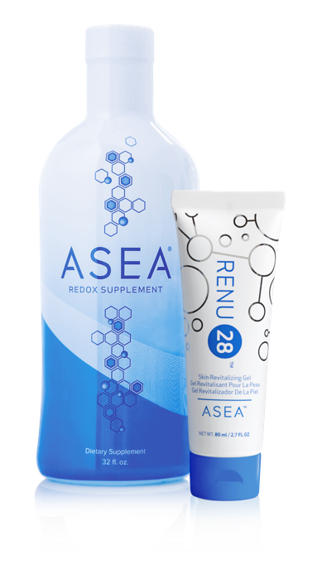
Hvordan kan du blive en del af ASEA?
Kunde = bruger
Oplev bedre sundhed og velvære
Detail - eller engrospris
Bliv partner
Engrospris
Hjælp dig selv og andre til bedre sundhed og velvære
Få del i kampagner
Deltid, heltid eller opbyg netværk
Arbejd når du vil, hjemmefra
Opbyg et lokalt / globalt team
Økonomisk frihed som mange kun tør drømme om
Notes:
Du kan vælge at blive kunde, prøve produkterne og opleve at du sundhedsmæssigt for det bedre, enten ved at købe produkterne som almindelig kunde eller ved blive fordelskunde og købe til engrosspris hver måned.
Eller også kan du være med som partner og købe til engrosspris, plus andre fordele, samt muligheden at opbygge en lokal eller global forretning. Du vælger selv hvor meget tid du vill lægge i det, du ønsker måske bare at tjene til dine egne produkter.
Eller også kan du vælge at få en fuldtidsindkomst og en vedvarende indtægt. Ved at bygge et stort team, og samtidigt hjælpe hundredevis /tusindevis med at forbedre deres sundhed og velvære, ja du har muligheden for at skabe en økonomisk frihed de fleste bare kan drømme om.
Uanset hvad du føler er det rigtige for dig så er du velkommen i den voksende ASEA familie. Tal med den som inviterede dig til dagens præsentation så hjælper han eller hende dig med din registrering.
(OBS! Kun ved personligt møde, ikke på nettet). BED VÆRTEN OM AT UDDELE FORMULAREN, ELLER GØR DET SELV
At blive partner er det bedste alternativ da du kan få gratis produkter, og alle kan vel godt lide at få noget gratis? Du har også mulighed att skabe en indkomst hvis du fortæller mennesker du kender eller møder
Inden du beslutter dig vil jeg lige gøre opmærksom på et par af de kampagner som ASEA har lige nu til dem som vælger at blive partner:
Kampagne at få en gratis kasse: Bestil mindst en kasse ASEA eller RENU 28 (startordre), og registrer derefter for Autoship. Efter 3. og 6. Autoship kvalificerer du dig til en gratis kasse- 4 flasker eller 4 tuber! Der findes også fine rabatmuligheder for din første bestiling.
Kampagne Total sundhed 150: Hvis du har en autoshipordre på mindst 1 kasse ASEA og 2 tuber RENU 28 eller 6 tuber RENU 28 hver måned, får du 6 prøvetuber RENU28 og 6 brochurer, som svarer til en værdi af ca 200 kr helt gratis! (gælder ikke startordre).
Udfyld formularen og vælg den mulighed der passer dig bedst. Vi kan også registrere direkte på internettet. Jeg kommer lige rundt og besvare dine spørgsmål.
Jeg ville virkelig sætte stor pris på, hvis I også kunne udfylde vores korte spørgeskema så vi kan få nogle tilbagemeldinger på, hvad I har hørt her i dag. I kender sikkert mennesker, der ville have fordel af at bruge disse ASEA-produkter - jeg kommer gerne og fortæller det samme for dem, som I har hørt i dag. Det ville være godt, hvis vi evt. kunne finde en dato inden I går i dag.

Slide 19
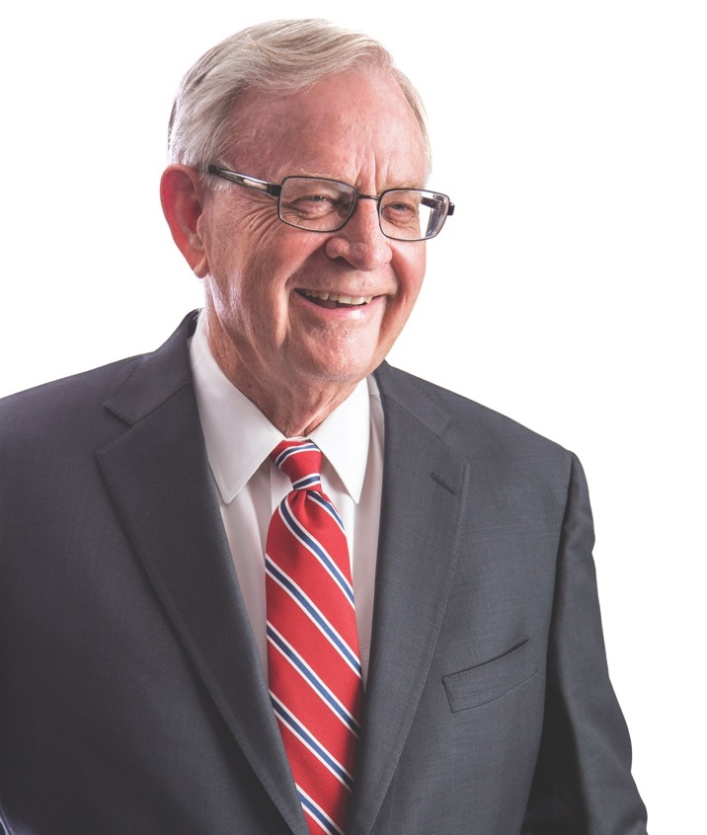
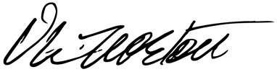
We are all at the start of something big with great purpose, and right now is the moment that we begin influencing the future…
We can change the world.
Verdis Norton, ASEA founder
Notes:
Som afslutning vil jeg læse et citat af vores grundlægger, Verdis Norton. Det er egentlig ham som er årsagen til at vi er her og kan præsentere denne fantastiske og virkningsfulde, nye teknologi, redox signalering. Vi er utrolig taknemmelig for alt det han har gjort for at få dette ud til folk som dig og mig:
“Vi er alle i begyndelsen på noget stort, med stor værdi, og lige nu kan vi kan begynde at påvirke fremtiden ...
Vi kan forandra verden.”

